Slide 1
Struktur Data
Nama Kelompok : Kurniawan
Teguh Tegar Aulia
Rafly Akbar Ravsanjani
Dhicky Haryadi Supriyono
Avrian Rizki Maulana

Slide 2
Merge Sort
Merge sort merupakan algoritma program komputer sorting atau penggabungan yang didasarkan pada prinsip Devide and Conquer Algorithm.
Jenis algoritma ini dibagi menjadi beberapa sub masalah. Jadi, setiap sub masalah tersebut akan diselesaikan secara individual. Nantinya, sub masalah digabungkan untuk mencari solusi akhir.
Sederhananya, proses Merge Sort dalam pemrograman adalah membagi masalah menjadi beberapa bagian kemudian mengurutkan setiap bagian. Selanjutnya, menggabungkan bagian yang telah diurutkan kembali menjadi satu.
Program algoritma ini termasuk populer di kalangan programmer karena mengurutkan data set besar dan relatif efisien serta mudah diimplementasikan.

Slide 3
Kelebihan dan Kekurangan
Kelebihan
Algoritma ini dapat digunakan untuk mengurutkan data dari besar ke kecil begitupun sebaliknya
Sederhana untuk dipahami dan diterapkan
Kekurangan
Metode pengurutan menjadi sulit bila data dalam jumlah yang sangat banyak
Jika list urut terbalik harus mengganti seluruh bagian elemen atau nilai

Slide 4


Contoh Merge Sort
Bagi array dari 7 elemen kode di atas seeprti di bawah ini.
Pada contoh ini array atau larik kode yang diberikan adalah 14,7,3, dan 12. Cara kerja Merge Sort larik kode tersebut dibagi menjadi beberapa sub-array. Nantinya, setiap sub diselesaikan secara terpisah. Berikut caranya:
Bagi array dari 4 elemen kode di atas seperti di bawah ini.
Array 1 adalah 14,7. Array 2 adalah 3,12.
Next

Slide 5
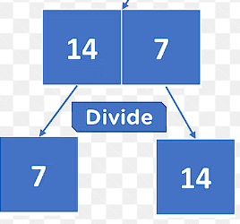
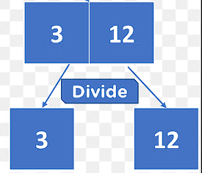
Contoh Merge Sort
Bandingkan elemen di setiap daftar dan gabungkan dengan cara mengurutkan ke dalam daftar lain. Misalnya, bandingkan 14 dan 4, dan urutannya dibalik.
Bandingkan 3 dan 12, mereka berada dalam urutan yang benar.

Slide 6
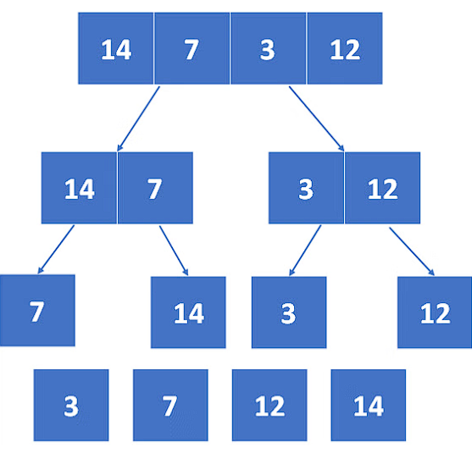
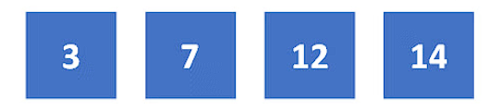
Contoh Merge Sort
Kemudian daftar akan terlihat seperti ini setelah penggabungan terakhir.
Jika digabung dari beberapa sub array, hasil akhirnya akan seperti pada gambar berikut.

